Slide 1
ESCENARIO DE RIESGO
IDENTIFICACIÓN DE PROBABLES LOCALIDADES AFECTADAS
PRONÓSTICO DE PRECIPITACIONES 29/11/2017 (10:00 HORAS)

Slide 3
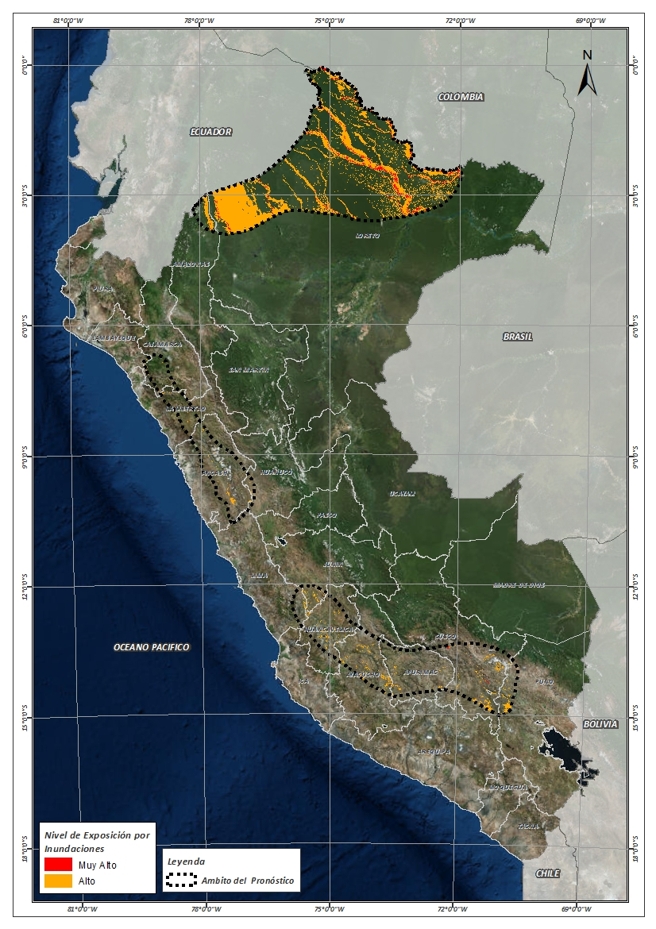
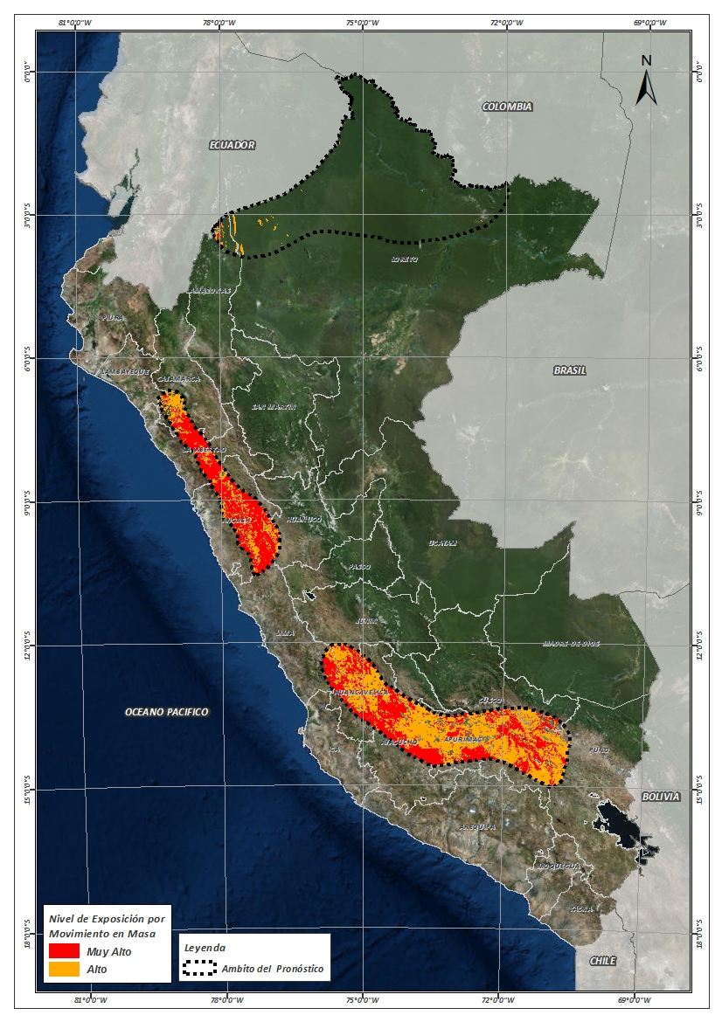
Mapa de exposición alta por INUNDACION Según el Pronóstico de Lluvias
Mapa de exposición alta por MOVIMIENTOS EN MASA Según el Pronóstico de Lluvias

Slide 4
Distritos expuestos por inundación
DEPARTAMENTOS | CANTIDAD DE DISTRITOS
AMAZONAS | 1
ANCASH | 11
APURIMAC | 9
AYACUCHO | 24
CAJAMARCA | 6
CUSCO | 36
HUANCAVELICA | 17
HUANUCO | 2
JUNIN | 12
LA LIBERTAD | 2
LAMBAYEQUE | 1
LIMA | 2
LORETO | 12
PUNO | 8
Total general | 142

Slide 5
Distritos expuestos por Inundación
142 Distritos

Slide 6
Población expuesta por Inundación
DEPARTAMENTOS | POBLACION TOTAL
AMAZONAS | 2,815
ANCASH | 26,636
APURIMAC | 140
AYACUCHO | 7,549
CAJAMARCA | 4,609
CUSCO | 329,248
HUANCAVELICA | 13,677
HUANUCO | 512
JUNIN | 16,089
LA LIBERTAD | 1,490
LAMBAYEQUE | 765
LIMA | 71
LORETO | 34,914
PUNO | 7,766
Total general | 446,281

Slide 7
Población expuesta por Inundación
446,281 Total de Pobladores

Slide 8
Distritos expuestos por movimiento en masa
DEPARTAMENTOS | CANTIDAD DE DISTRITOS
AMAZONAS | 1
ANCASH | 108
APURIMAC | 80
AYACUCHO | 62
CAJAMARCA | 29
CUSCO | 83
HUANCAVELICA | 59
HUANUCO | 11
JUNIN | 20
LA LIBERTAD | 22
LAMBAYEQUE | 1
LIMA | 20
LORETO | 2
PUNO | 9
Total general | 489

Slide 9
Distritos expuestos por movimiento en masa
489 Distritos

Slide 10
Población expuesta por Movimientos en Masa
DEPARTAMENTOS | POBLACION TOTAL
AMAZONAS | 286
ANCASH | 430,401
APURIMAC | 284,570
AYACUCHO | 312,516
CAJAMARCA | 71,678
CUSCO | 694,859
HUANCAVELICA | 281,086
HUANUCO | 33,556
JUNIN | 48,462
LA LIBERTAD | 172,012
LAMBAYEQUE | 667
LIMA | 7,795
LORETO | 188
PUNO | 30,821
Total general | 2’368,897

Slide 11
Población expuesta por Movimientos en Masa
2’368,897 Total de Pobladores

Slide 12
Consultas:
soporte-sigrid@cenepred.gob.pe

